Slide 1
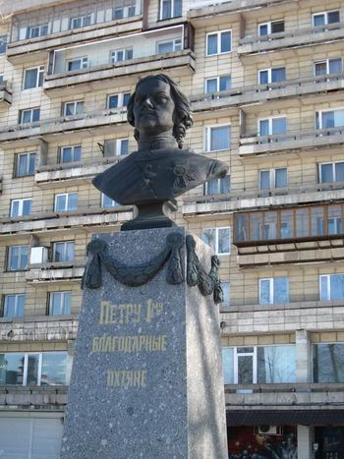
Бюст Петру I Достопримечательности Красногвардейского района
Местоположение : Большиохтинский пр. дом 1
Проект подготовил:
Ученик 3 «В» Лицея №265
Луннов Владимир

Slide 2
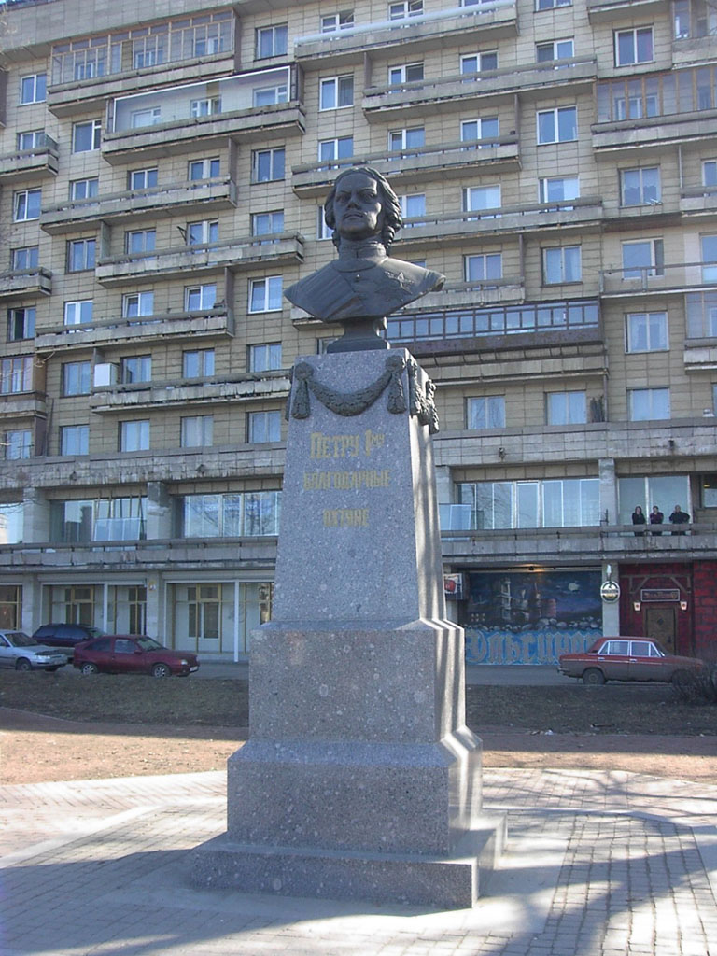
«Петру I благодарные Охтяне»
Открытие памятника Петру Великому на Охте состоялось по инициативе Охтинского пригородного общества и было приурочено к 190-летию образования Охтинских поселений.

Slide 3
Описание
Установили его в сквере церкви Сошествия Святого Духа (современный Большеохтинский пр. 1) в 1911 году. Здесь река Охта впадает в Неву, здесь по указу Петра заселялись корабелы и плотники, строились первые Российские суда.
Бронзовый бюст для памятника был создан скульптором И. Я. Гинцбургом. Петр I изображён с непокрытой головой, в мундире, с лентой через правое плечо и орденом Андрея Первозванного. На передней стороне постамента надпись: «Петру I-му благодарные охтяне».
К сожалению, судьба этого памятника оказалась незавидной. Он исчез в первые послереволюционные годы. К 300-летнему юбилею города школьники, члены историко-краеведческого клуба «Охтинец», выдвинули идею воссоздания памятника. Её поддержал муниципальный совет Большой Охты. Воссоздание бронзовой скульптуры велось по старым фотографиям. Вновь памятник был открыт 23 мая 2003 года.

